Slide 1
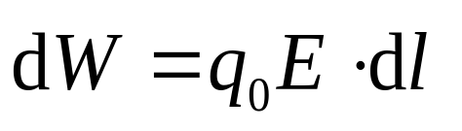

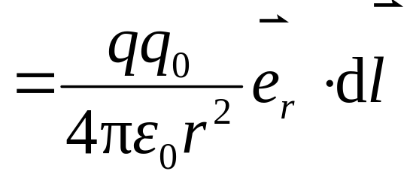





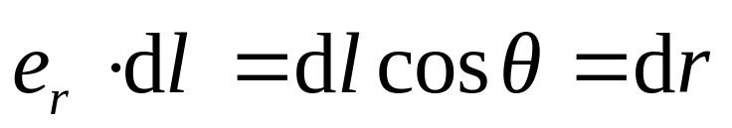

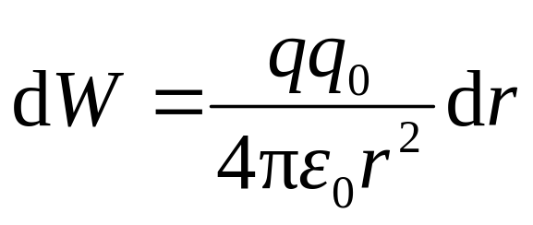






一 静电场力所做的功
点电荷的电场

Slide 2
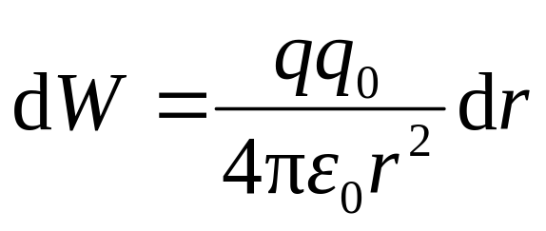
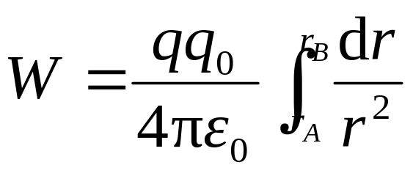
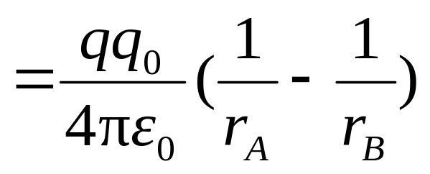
结论: W仅与q₀的始末位置有关，与路径无关.

Slide 3
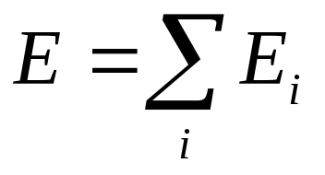
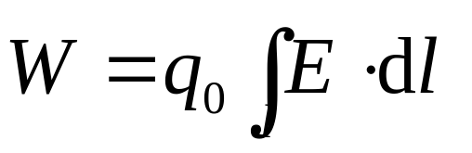
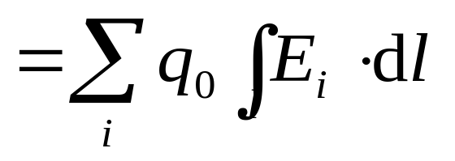
任意带电体的电场
（点电荷的组合）
结论：静电场力做功，与路径无关.

Slide 4
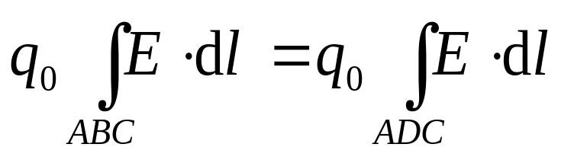

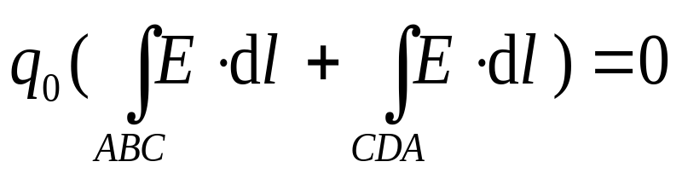



二 静电场的环路定理
结论：沿闭合路径一周，电场力作功为零.
静电场是保守场

Slide 5
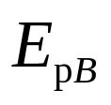
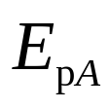
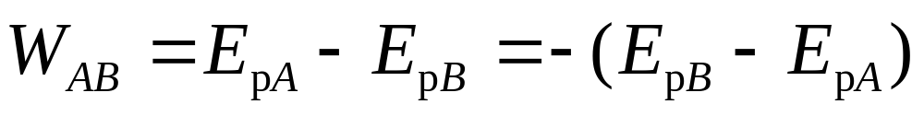
三 电势能
静电场是保守场，静电场力是保守力. 静电场力所做的功就等于电荷电势能增量的负值.
电场力做正功，电势能减少.

Slide 6
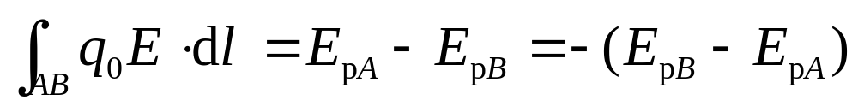
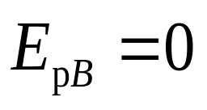
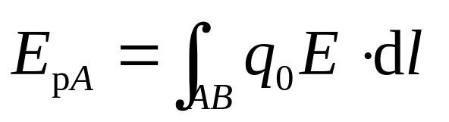

令
试验电荷q₀在电场中某点的电势能，在数值上等于把它从该点移到零势能处静电场力所作的功.
END

Slide 7
说明
(1) 电势能应属于 q₀ 和产生电场的源电荷系统共有。
(2) 电荷在某点电势能的值与零点选取有关,而两点的差值与零点选取无关
(3) 选势能零点原则：
• 当(源)电荷分布在有限范围内时，势能零点一般选在 无穷远处。
• 无限大带电体，势能零点一般选在有限远处一点。
• 实际应用中取大地、仪器外壳等为势能零点。

